Slide 1

غذای خوب برای سلامت خوب
Notes:
امروز در مورد آنچه باید بخوریم تا سالم بمانیم صحبت خواهیم کرد.
این مطالب به موارد زیر خواهد پرداخت:
چه نوع غذایی برای خوردن بهتر است
چه مقدار از این غذاها را باید بخوریم تا سالم باشیم
ناهار سالم مدرسه برای کودکان چیست.

Slide 2


Slide 3
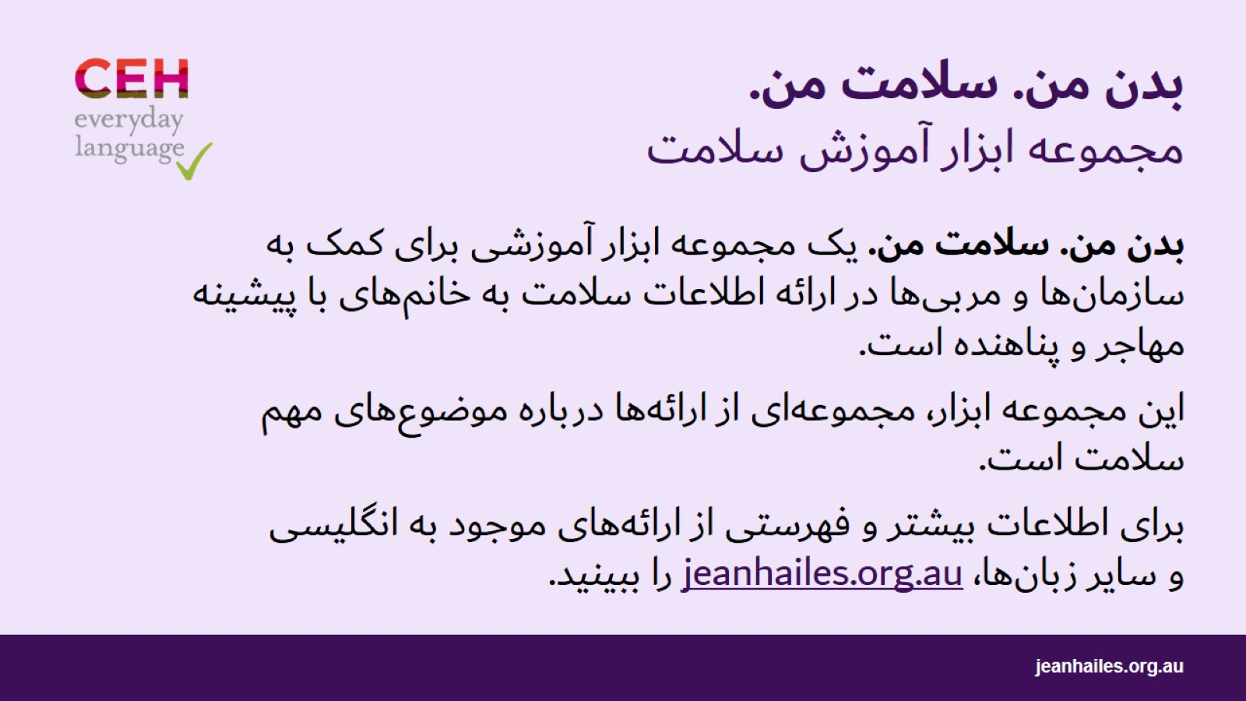
بدن من. سلامت من. مجموعه ابزار آموزش سلامت
Notes:
بدن من. سلامت من. یک مجموعه ابزار آموزشی برای کمک به سازمان‌ها و مربی‌ها در ارائه اطلاعات سلامت به خانم‌های با پیشینه مهاجر و پناهنده است. این مجموعه ابزار، همچنین گفتگو با خانم‌ها درباره سلامتشان را ترغیب می‌کند.
این مجموعه ابزار، مجموعه‌ای در حال گسترش از ارائه‌ها درباره موضوع‌های مهم سلامت مانند زندگی سالم، سلامت عاطفی، یائسگی و سلامت جنسی است.
برای اطلاعات بیشتر و فهرستی از ارائه‌های موجود به انگلیسی و سایر زبان‌ها، jeanhailes.org.au را ببینید.

Slide 4
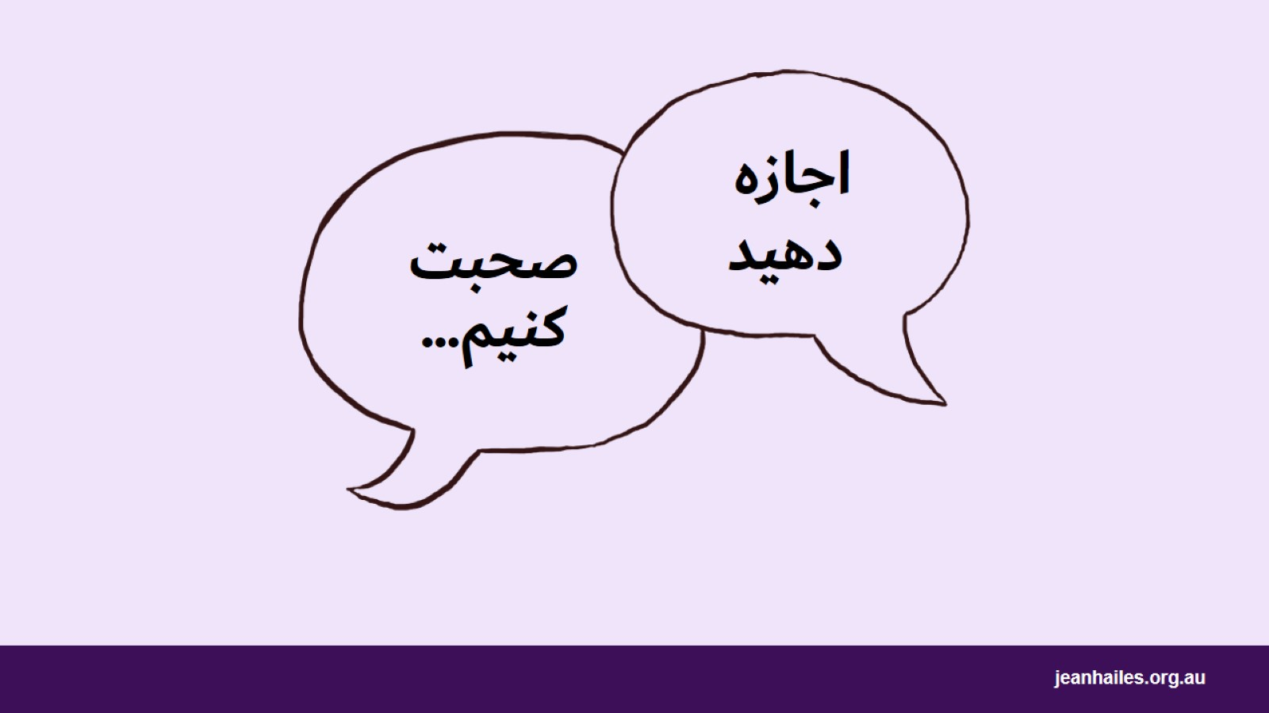
اجازه دهید
Notes:
جلسه را با بحث گروهی در مورد نقش غذا در زندگی شروع کنید.
سوالاتی که باید در نظر بگیرید*:
نقش غذا در زندگی ما چیست؟
چه کسی مسئول غذا در خانه شماست؟
چه کسی مسئول انتخاب غذایی است که می خورید؟
"غذای خوب خوردن" به چه معناست؟
غذاهای خوب کدامند؟
غذاهای سالم در غذاهای روزانه شما چه هستند؟
آیا فکر می کنید چیزی که می خورید می تواند احساس شما را تغییر دهد؟
*یادداشت برای برگزار کننده: چند سوال را انتخاب کنید. آنها نمونه هایی هستند که فقط به شما کمک می کنند تا یک بحث کوتاه را هدایت کنید.

Slide 5
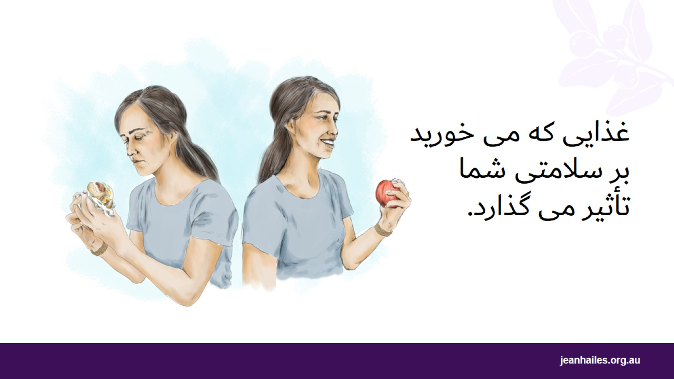
غذایی که می خورید بر سلامتی شما تأثیر می گذارد.
Notes:
چگونه غذا بر سلامت من تأثیر می گذارد؟
آنچه می خورید می تواند براین موارد تاثیر بگذارد:
سلامت جسمانی شما - بدن شما چقدر سالم است
چقدر انرژی دارید
خلق و خوی شما - چقدر احساس خوشحالی می کنید.
خوردن غذاهای سالم می‌تواند به شما و خانواده‌تان احساس بهتری بدهد، که به شما کمک می‌کند از زندگی‌تان لذت بیشتری ببرید.

Slide 6
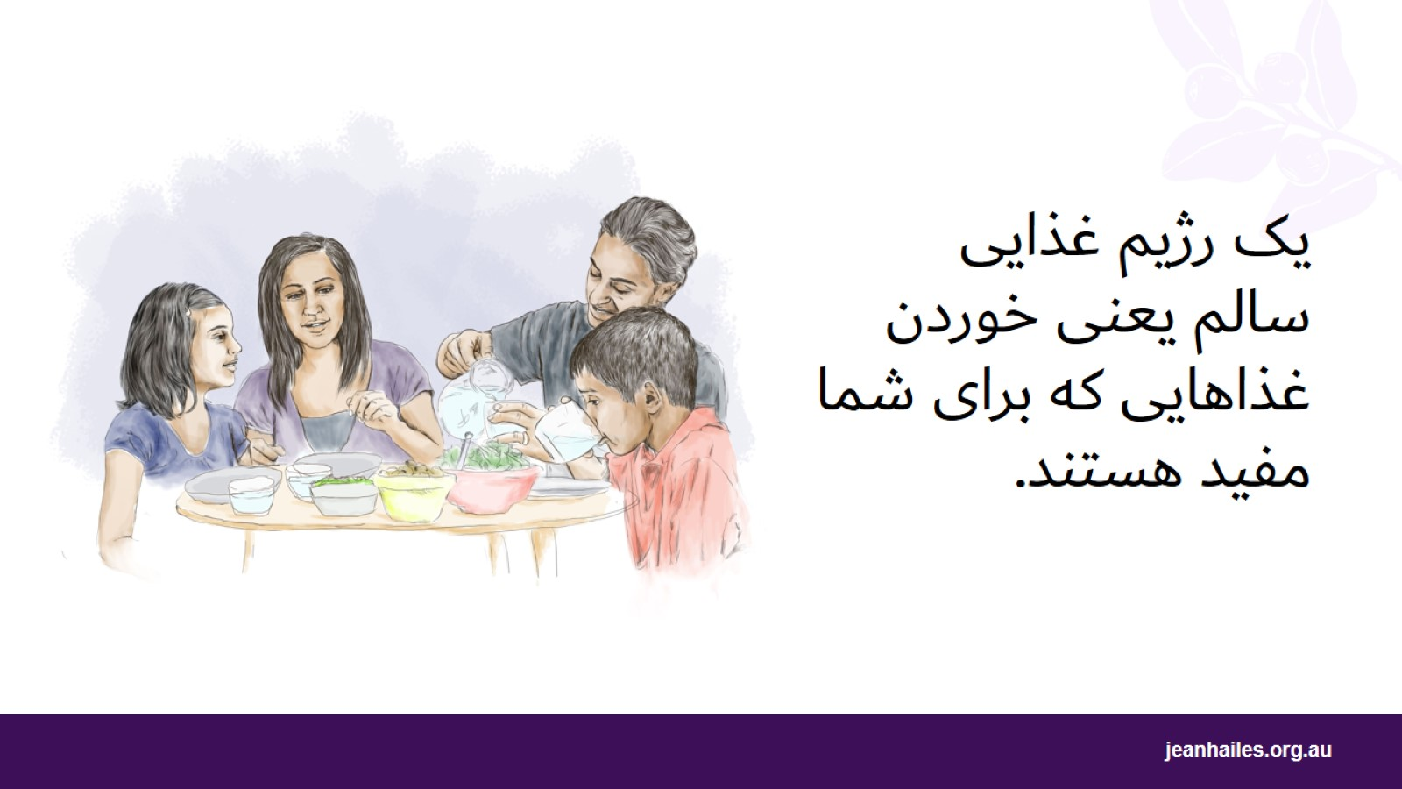
یک رژیم غذایی سالم یعنی خوردن غذاهایی که برای شما مفید هستند.
Notes:
رژیم غذایی چیست؟
رژیم غذایی شما غذاهایی است که هر روز می خورید.
یک رژیم غذایی سالم چیست؟
رژیم غذایی سالم به معنای خوردن انواع مناسب غذا و مقدار مناسب است. یک رژیم غذایی سالم برای بدن، سلامتی و زندگی شما مفید است.
هر روز:
.1ترکیبی از غذاهای مختلف بخورید - این برای سلامت مغز، قلب و روده مهم است
.2وعده های غذایی منظم بخورید
.3میوه، سبزیجات و غلات کامل مانند نان چند دانه و برنج قهوه ای بخورید
.4قند، نمک و چربی بد زیادی نخورید*
.5مایعات زیادی بنوشید – روزانه 2 لیتر یا 8 فنجان، بیشتر آب مصرف کنید.
*یادداشت برای برگزار کننده: چربی های بد و خوب وجود دارد. سعی کنید چربی های بد را محدود کنید.
نمونه هایی از چربی های بد: غذاهای ناسالم و فرآوری شده - چیپس، کلوچه، کیک، آب نبات، غذای سرخ شده، غذاهای فست فود، روغن نباتی که اغلب به معنای روغن پالم است، و محصولات حاوی چربی حیوانی مانند کره، خامه، قی، گوشت های چرب، و پنیر. با این حال، اگر پنیر به مقدار کم مصرف شود، بخشی از یک رژیم غذایی سالم است، برای مثال یک تکه پنیر سفت در روز به اندازه جعبه کبریت.
نمونه هایی از چربی های خوب: روغن زیتون، آووکادو، آجیل، روغن کانولا، روغن بادام زمینی، روغن ماکادامیا و مارگارین های حاوی این روغن ها.

Slide 7
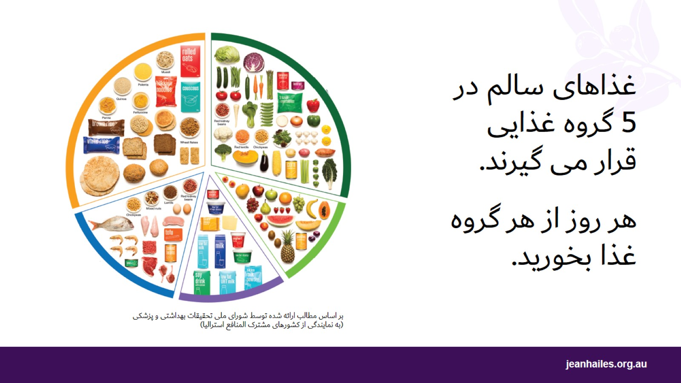
غذاهای سالم در 5 گروه غذایی قرار می گیرند. هر روز از هر گروه غذا بخورید.
Notes:
5 گروه غذایی کدامند؟*
5 گروه غذایی عبارتند از:
غلات، مانند گندم، جو، برنج، ذرت، کینوا و چاودار
سبزیجات
میوه
گوشت و سایر پروتئین ها، مانند تخم مرغ، توفو، آجیل، دانه ها و نخود/عدس/لوبیا
لبنیات، مانند شیر، ماست، پنیر و جایگزین های لبنی.
هر روز چه چیزی باید بخورم؟
هر روز باید از هر یک از 5 گروه غذایی غذا بخورید. این به حفظ سلامتی شما کمک می کند.
خوب است ترکیبی از غذاهای هر گروه را استفاده کنید و سعی کنید از روغن های سالم مانند روغن زیتون، روغن کانولا، روغن بادام زمینی استفاده کنید.
*یادداشت برای برگزار کننده: راهنمای استرالیایی برای تغذیه سالم راهنمای 5 گروه غذایی را ارائه می دهد.
تصویر نسبت 5 گروه غذایی که باید هر روز بخوریم را نشان می دهد و نه مقدار آن را.

Slide 8
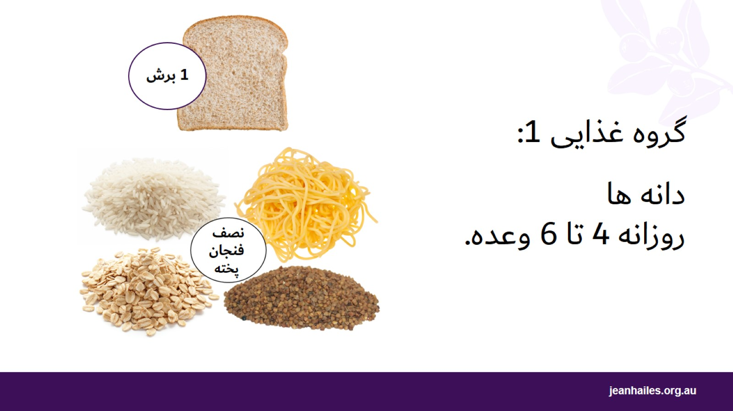
گروه غذایی 1: دانه ها روزانه 4 تا 6 وعده.
Notes:
غلات چیست؟
غذاهای این گروه از انواع غلات مانند برنج، ذرت، کینوا، بلغور، گندم سیاه، چاودار، جو دوسر و سورگوم تشکیل می شوند. آنها را اغلب به آرد تبدیل می کنند تا چیزهایی مانند نان، رشته فرنگی و ماکارونی درست کنند.
غلات کامل، مانند نان چند دانه، برنج قهوه ای، جو دوسر، بهترین انتخاب هستند.
روزانه چه مقدار غلات باید بخورم؟
شما باید هر روز 6 وعده غلات بخورید، اما اگر بالای 50 سال دارید فقط 4 وعده.
1 وعده غلات چه اندازه است؟
در اینجا 5 نمونه از 1 وعده غلات آورده شده است:
1 تکه نان
3 عدد بیسکویت سبوس دار خشک
نصف فنجان* برنج پخته، پاستا، رشته فرنگی، جو، گندم سیاه، ذرت، بلغور، پولنتا، بلغور یا کینوا
نصف فنجان فرنی پخته
یک چهارم فنجان میوسلی.
*یادداشت برای برگزار کننده: به شرکت کنندگان توضیح دهید که یک فنجان اندازه گیری (250 میلی لیتر) ممکن است اندازه ای متفاوت از فنجانی باشد که از آن می نوشند.

Slide 9
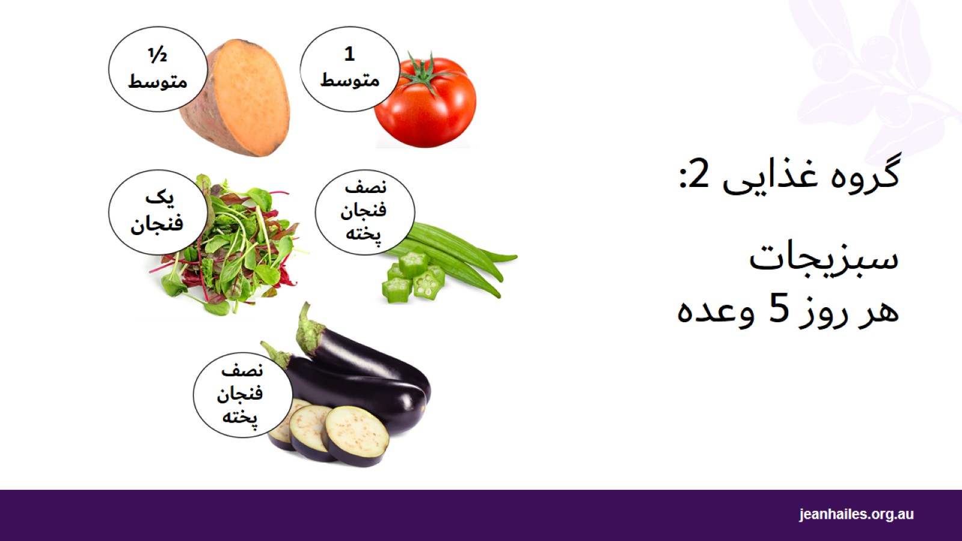
گروه غذایی 2: سبزیجات هر روز 5 وعده
Notes:
چرا سبزیجات مهم هستند؟
سبزیجات به بدن شما ویتامین و مواد معدنی می دهند. آنها به عملکرد خوب بدن شما کمک می کنند. اگر سبزیجات مصرف نکنید، بدن شما نمی تواند به خوبی کار کند.
رنگین کمانی از رنگ های گیاهی بخورید زیرا آنها ویتامین ها و مواد معدنی مختلفی برای بدن شما دارند.
روزانه چند عدد سبزیجات باید بخورم؟
شما باید هر روز 5 وعده سبزیجات بخورید.
1 وعده سبزیجات چقدر است؟
در اینجا 6 نمونه از 1 وعده سبزیجات آورده شده است:
نصف فنجان سبزیجات پخته شده
نصف فنجان لوبیای پخته
نصف فنجان ذرت شیرین
1 فنجان سالاد
نصف سیب زمینی شیرین متوسط
1 عدد گوجه فرنگی متوسط.

Slide 10
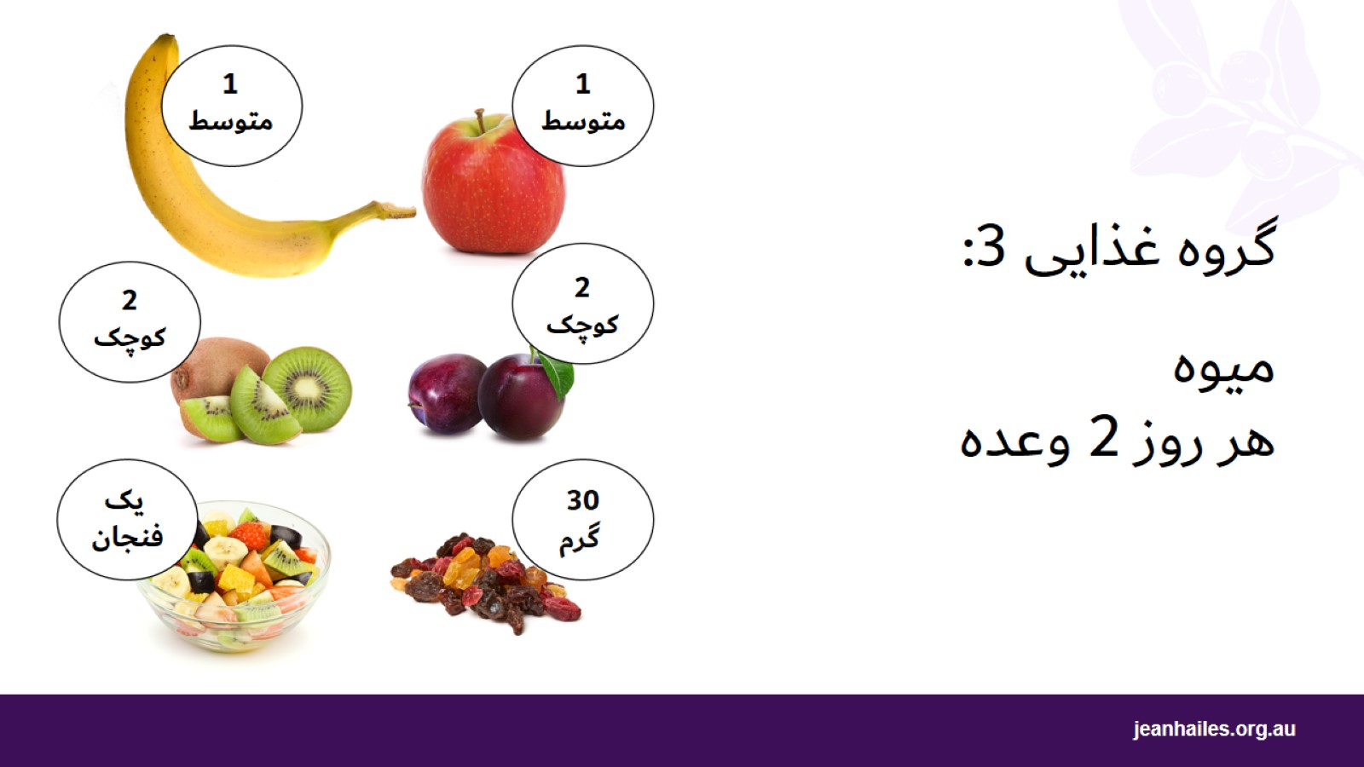
گروه غذایی 3: میوه هر روز 2 وعده
Notes:
چرا میوه ها مهم هستند؟
میوه ها، درست مانند سبزیجات، ویتامین ها، مواد معدنی و فیبر به بدن شما می دهند که باعث می شود بدن شما به خوبی کار کند. میوه ها قند نیز دارند که به شما انرژی می دهد.
میوه های با رنگ های مختلف بخورید، زیرا میوه های رنگی مختلف ویتامین ها و مواد معدنی مختلفی دارند. ویتامین ها و مواد معدنی مختلف به روش های مختلف به بدن شما کمک می کنند تا سالم بماند.
چه مقدار میوه باید در روز بخورم؟
شما باید هر روز 2 وعده میوه بخورید.
1 وعده میوه چقدر است؟
در اینجا 5 نمونه از 1 وعده میوه آورده شده است:
1 عدد سیب متوسط، موز، پرتقال یا گلابی
2 زردآلو کوچک، کیوی یا آلو
1 فنجان میوه خرد شده یا کنسرو شده بدون شکر
نصف فنجان آب میوه بدون شکر اضافه شده
30 گرم میوه خشک، به عنوان مثال 2 زردآلو خشک، 1 و نیم قاشق غذاخوری کشمش.

Slide 11
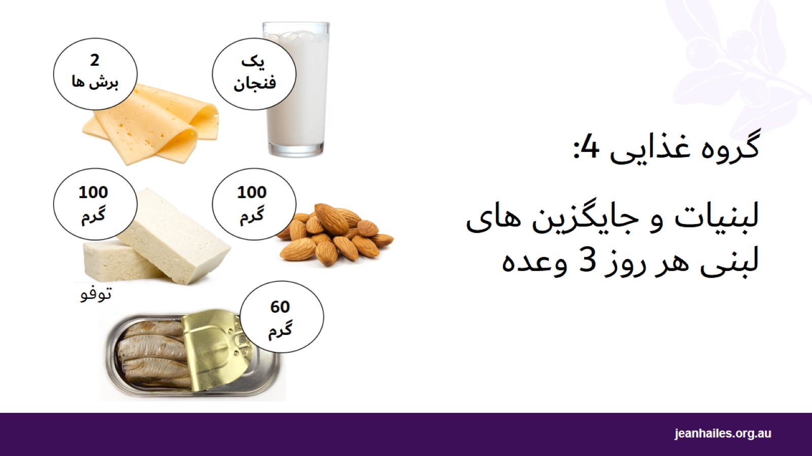
گروه غذایی 4: لبنیات و جایگزین های لبنی هر روز 3 وعده
Notes:
لبنیات چیست؟
محصولات لبنی از شیر حیوانی به عنوان مثال ماست، پنیر و کره تهیه می شوند. برای داشتن استخوان ها و ماهیچه های قوی لبنیات بخورید. فراموش نکنید که محصولات کم چرب را انتخاب کنید.
اگر نمی توانید لبنیات بخورید، جایگزین های لبنی مانند شیرسویا/برنج/ بادام (با کلسیم اضافه)، توفو یا ساردین کنسرو شده یا ماهی سالمون را امتحان کنید.
در روز چه مقدار لبنیات باید بخورم؟
شما باید هر روز 3 وعده لبنیات یا جایگزین های لبنی بخورید.
1 وعده لبنیات چقدر است؟
در اینجا 5 نمونه از 1 وعده لبنیات آورده شده است:
1 فنجان شیر یا دوغ
نصف فنجان شیر غلیظ شده
2 برش پنیر سفت مانند چدار
نصف فنجان پنیر ریکوتا
1 پیاله کوچک ماست.
1 وعده جایگزین لبنیات چقدر است؟
در اینجا 5 نمونه از 1 وعده جایگزین لبنیات آورده شده است:
100 گرم بادام با پوست
60 گرم ساردین، کنسرو شده در آب
نصف فنجان کنسرو ماهی سالمون صورتی با استخوان
100 گرم توفوی سفت
1 فنجان سویا، برنج یا سایر نوشیدنی های غلات با حداقل 100 میلی گرم کلسیم در هر 100 میلی لیتر.

Slide 12
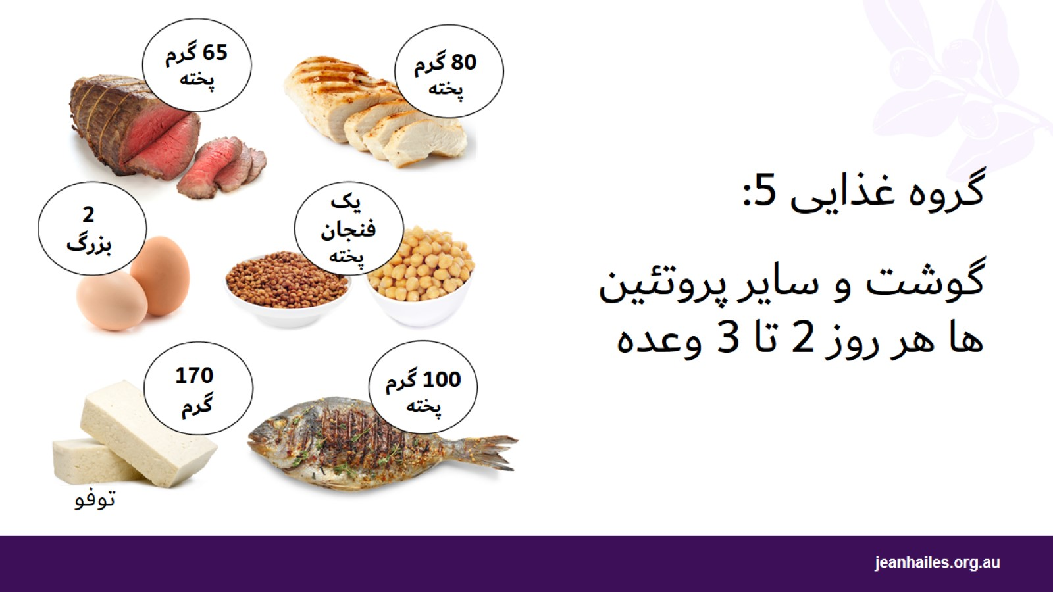
گروه غذایی 5: گوشت و سایر پروتئین ها هر روز 2 تا 3 وعده
Notes:
پروتئین چیست؟
پروتئین به شما و خانواده‌تان کمک می‌کند تا ماهیچه‌هایتان رشد کند. پروتئین از گوشت قرمز، مرغ، ماهی و تخم مرغ به دست می آید.
منابع غیر حیوانی پروتئین شامل دانه ها، آجیل، حبوبات و محصولات سویا مانند توفو یا تمپه است.
در روز چه مقدار پروتئین باید بخورم؟
شما باید هر روز 2 تا 3 وعده پروتئین بخورید، اما بیش از 3 وعده گوشت قرمز در هفته نخورید.
1 وعده پروتئین چقدر است؟
در اینجا 7 نمونه از 1 وعده پروتئین آورده شده است:
65 گرم گوشت قرمز بدون چربی پخته شده مانند گوشت گاو، بره، گوساله، خوک، بز یا کانگورو. این به اندازه کف دست شماست.
80 گرم مرغ یا بوقلمون بدون چربی پخته شده. این به اندازه کف دست شماست
100 گرم فیله ماهی پخته شده یا یک قوطی کنسرو کوچک ماهی
2 عدد تخم مرغ بزرگ
1 فنجان حبوبات پخته یا کنسرو شده، مانند عدس، نخود یا نخود فرنگی، ترجیحاً بدون نمک اضافه
170 گرم توفو
یک مشت کوچک آجیل یا دانه، مقداری کره بادام زمینی یا بادام، ارده یا سایر مغزها یا خمیر دانه بدون نمک اضافه شده.

Slide 13
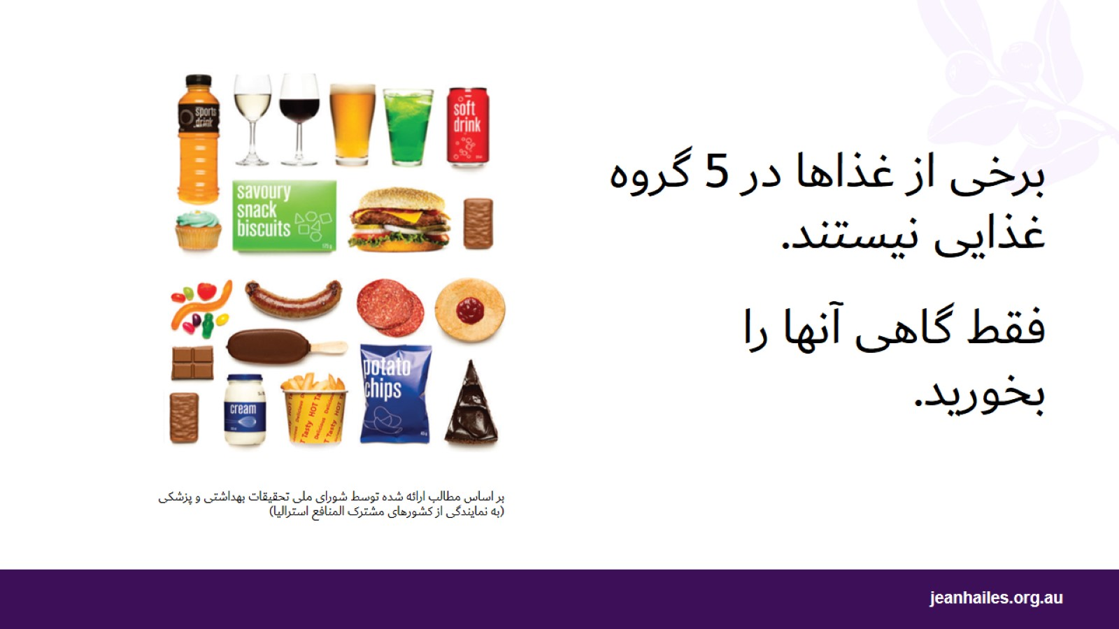
برخی از غذاها در 5 گروه غذایی نیستند. فقط گاهی آنها را بخورید.
Notes:
انها غذاهای «گاهی» چیست؟
غذاهای «گاهی» جزو 5 گروه غذایی نیستند. آنها بخشی از یک رژیم غذایی سالم نیستند.
آنها چربی، شکر و نمک زیادی دارند و هیچ چیز از چیزهای خوبی که بدن شما نیاز دارد را ندارند.
اگر بیش از حد از این غذاها بخورید، ممکن است وزن تان را افزایش داده و باعث بیماری شما شود. بنابراین آنها را فقط گاهی و به مقدار کم استفاده کنید یا اصلا مصرف نکنید.
نمونه هایی از غذاهای «گاهی» عبارتند از:
بیسکویت شیرین، کیک، دسر و شیرینی
بستنی، آب نبات و شکلات
چیپس سیب زمینی، چیپس و سایر خوراکی های چرب و/یا شور از جمله برخی بیسکویت های غیر شیرین
شیرینی و پای، همبرگر فست فود، غذاهای سرخ شده
گوشت های فرآوری شده و سوسیس های چرب/نمکی
نوشابه های شیرین، نوشابه های گازدار، نوشیدنی های ورزشی و انرژی زا و الکل
شیر غلیظ شده شیرین، خامه، کره و انواع مربا.

Slide 14
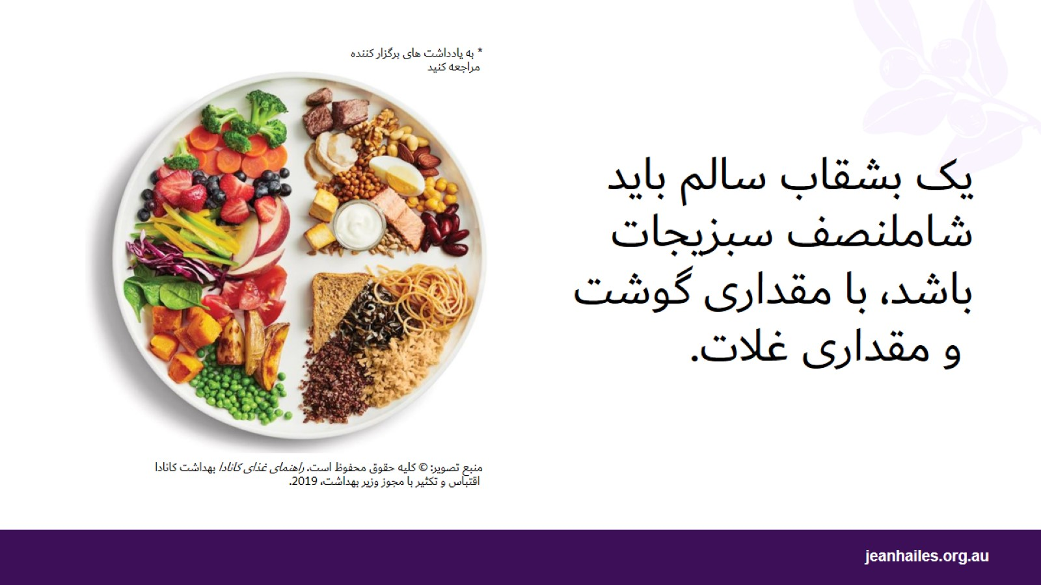
یک بشقاب سالم باید شاملنصف سبزیجات باشد، با مقداری گوشت و مقداری غلات.
Notes:
وعده های غذایی سالم چگونه به نظر می رسند؟
وعده های غذایی سالم شامل انواع غذاها از 5 گروه غذایی است.
برای یک وعده غذایی سالم:
نیمی از بشقاب خود را با سبزیجات پر کنید
مقداری پروتئین مانند گوشت، تخم مرغ، ماهی، توفو یا حبوبات اضافه کنید
مقداری غلات مانند برنج، رشته فرنگی، کینوآ، پاستا یا نان اضافه کنید
میوه یا لبنیات را به عنوان میان وعده یا دسر صرف کنید.
به جای استفاده از غذای «گاهی» در وعده غذایی خود، مانند سوسیس یا سیب زمینی سرخ شده، چیزی را از 5 گروه غذایی مانند مرغ یا برنج انتخاب کنید.
هنگام خوردن غذاهایی مانند ماکارونی، لازانیا یا ریزوتو، سبزیجات یا سالاد را به عنوان غذای جانبی سرو کنید.
*یادداشت برای برگزار کننده: تصویر نشان می دهد که چه مقدار غذای موجود در یک بشقاب باید از هر گروه غذایی در مقایسه با گروه دیگر باشد - نه مقدار واقعی غذایی که باید خورده شود.

Slide 15
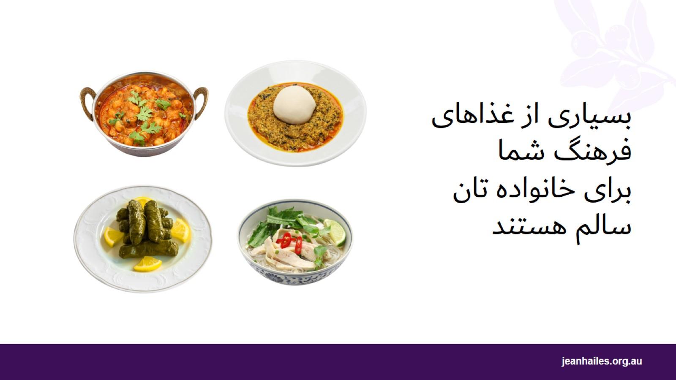
بسیاری از غذاهای فرهنگ شما برای خانواده تان سالم هستند
Notes:
آیا غذاهای سنتی خود را بپزم؟
اغلب غذاهای سنتی فرهنگ شما واقعا سالم هستند. خوب است که این غذاها را به عنوان بخشی از رژیم غذایی خود نگه دارید.
غذاهای سنتی خانگی، مانند غذاهای مبتنی بر عدس و خورشت ها، با طعم گیاهان و ادویه جات ترشی جات، انتخاب های بهتری نسبت به وعده های غذایی و غذاهای فرآوری شده در مغازه ها هستند. این غذاها اغلب قند، نمک و چربی زیادی دارند.

Slide 16
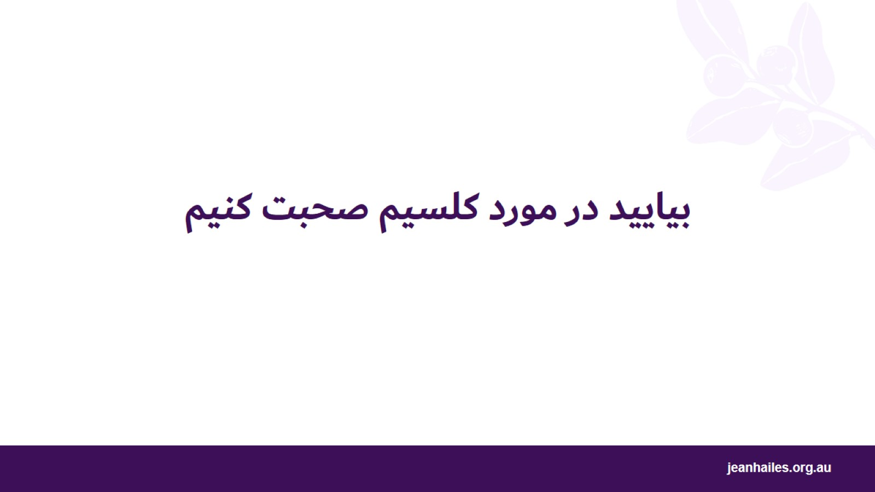
بیایید در مورد کلسیم صحبت کنیم

Slide 17
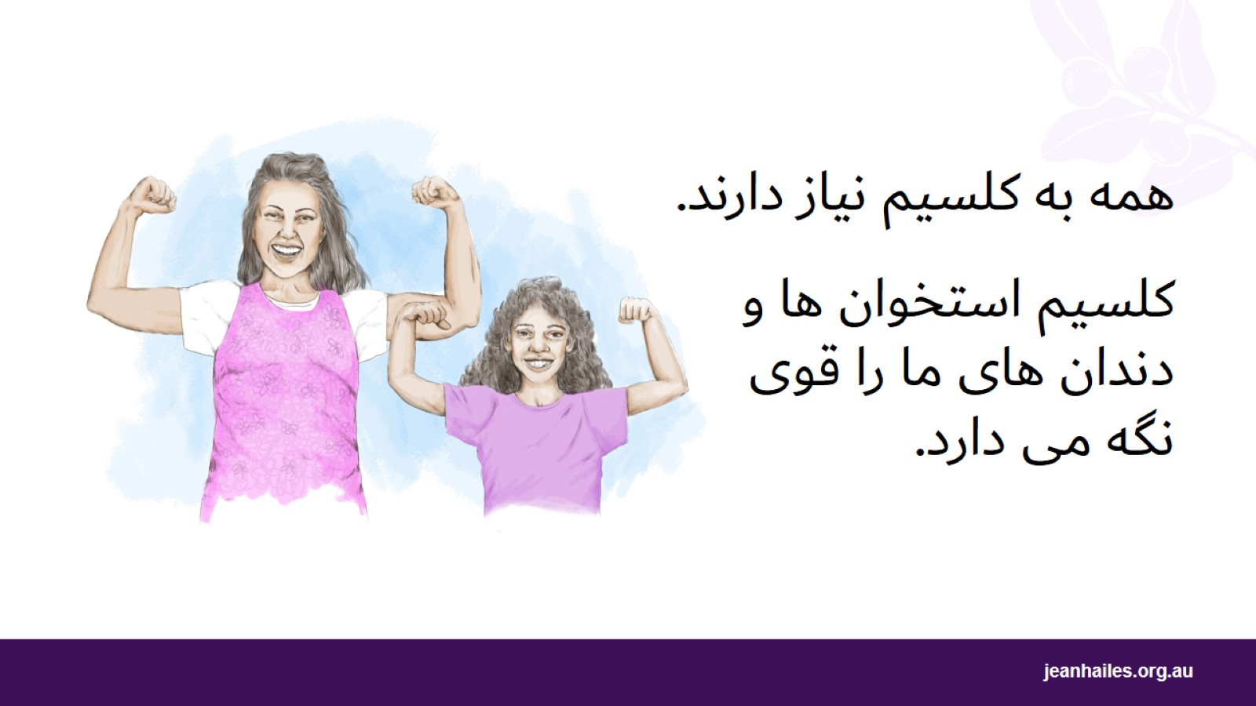
همه به کلسیم نیاز دارند. کلسیم استخوان ها و دندان های ما را قوی نگه می دارد.
Notes:
چرا کلسیم مهم است؟
شما در زندگی به کلسیم نیاز دارید. برای سلامتی بسیار مهم است:
دندان ها و استخوان ها
ماهیچه ها
قلب
سیستم عصبی
اگر کلسیم کافی دریافت نکنید، استخوان های شما ضعیف می شوند.

Slide 18
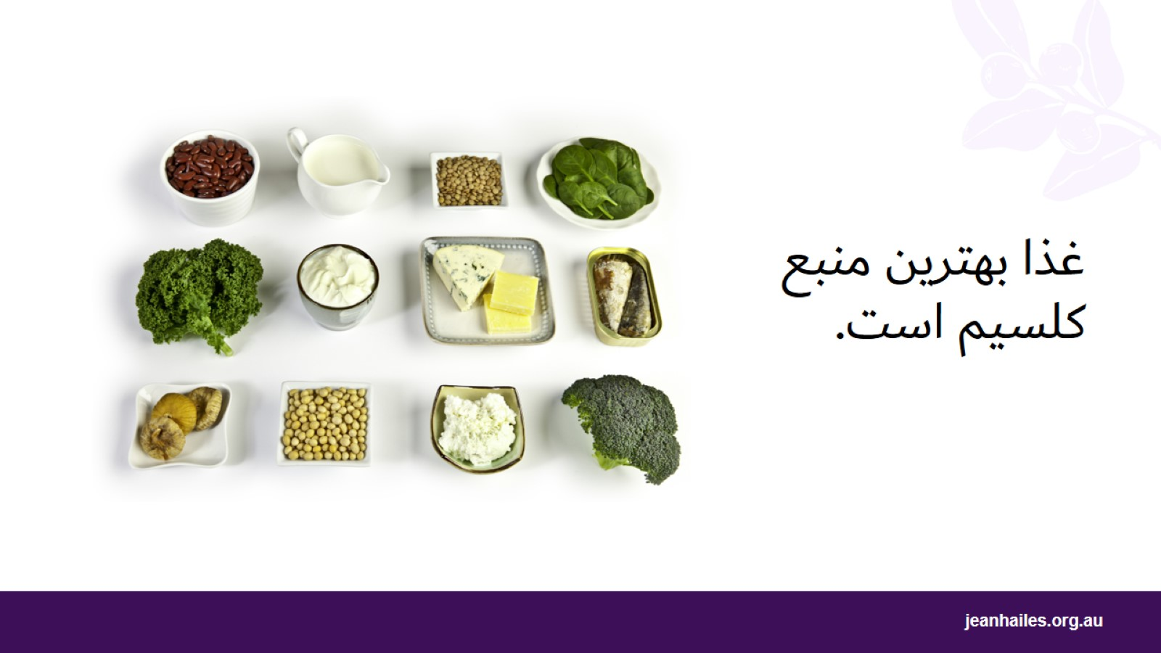
غذا بهترین منبع کلسیم است.
Notes:
بهترین مواد غذایی برای کلسیم کدامند؟
بهترین منابع کلسیم محصولات لبنی مانند شیر، ماست و پنیرهای سفت هستند.
شما باید 3 وعده لبنیات در روز یا اگر بالای 50 سال دارید 4 وعده در روز مصرف کنید.
سایر منابع غیر لبنی کلسیم عبارتند از:
سویا، برنج و شیر بادام با کلسیم اضافه شده است
توفو و تمپه
ماهی با استخوان های قابل خوردن، مانند ماهی سالمون کنسرو شده با استخوان و ساردین
آجیل و دانه ها، مانند برزیل نات، بادام و خمیر کنجد (ارده)
سبزیجات برگ سبز مانند بروکلی، بوک چوی، کلم چینی و اسفناج
میوه های خشک مانند انجیر، خرما، آلو و زردآلو.
شما می توانید کلسیم را از قرص ها نیز دریافت کنید، اما بهتر است آن را از طریق غذا دریافت کنید.
از پزشک خود بپرسید که آیا نیاز به مصرف قرص کلسیم دارید یا خیر.

Slide 19
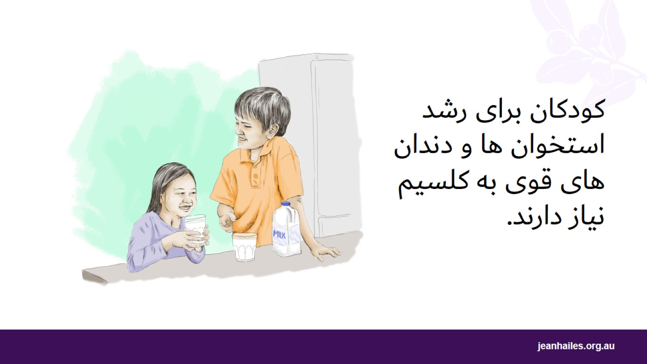
کودکان برای رشد استخوان ها و دندان های قوی به کلسیم نیاز دارند.
Notes:
چرا کودکان و نوجوانان به کلسیم بیشتری نیاز دارند؟
استخوان های کودکان خردسال دائما در حال رشد است. بسیار مهم است که کودکان روزانه کلسیم کافی برای ساختن استخوان ها و دندان های قوی دریافت کنند.
نوجوانان به کلسیم بیشتری نیاز دارند زیرا در دوران بلوغ رشد زیادی دارند.
با پرستار یا پزشک خود در مورد میزان نیاز روزانه کودکتان به کلسیم صحبت کنید.

Slide 20
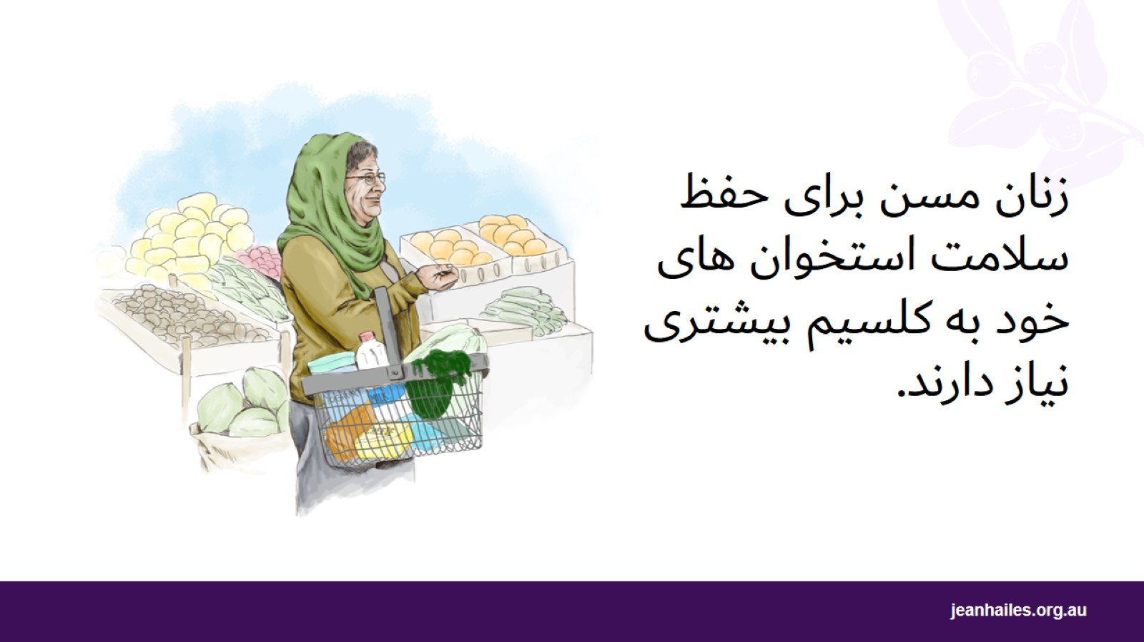
زنان مسن برای حفظ سلامت استخوان های خود به کلسیم بیشتری نیاز دارند.
Notes:
چرا زنان مسن به کلسیم بیشتری نیاز دارند؟
با افزایش سن زنان، استخوان هایشان ضعیف تر می شود. زنان مسن برای قوی نگه داشتن استخوان های خود نیاز به مصرف کلسیم بیشتری دارند.
این امر به ویژه در 5 تا 10 سال نزدیک یائسگی* که کلسیم بیشتری از استخوان ها از دست می رود بسیار مهم است. خوردن کلسیم بیشتر نمی تواند این تحلیل استخوان را متوقف کند، اما می تواند آن را کاهش دهد.
زنان بالای 50 سال به چه میزان کلسیم در روز نیاز دارند؟
اگر بیش از 50 سال سن دارید، باید 1300 میلی گرم کلسیم در روز داشته باشید، یعنی 4 وعده لبنیات در روز.
*یائسگی آخرین دوره/ خونریزی پریود شماست. فقط زمانی متوجه خواهید شد که به یائسگی رسیده اید که به مدت 12 ماه خونریزی نداشته باشید.

Slide 21
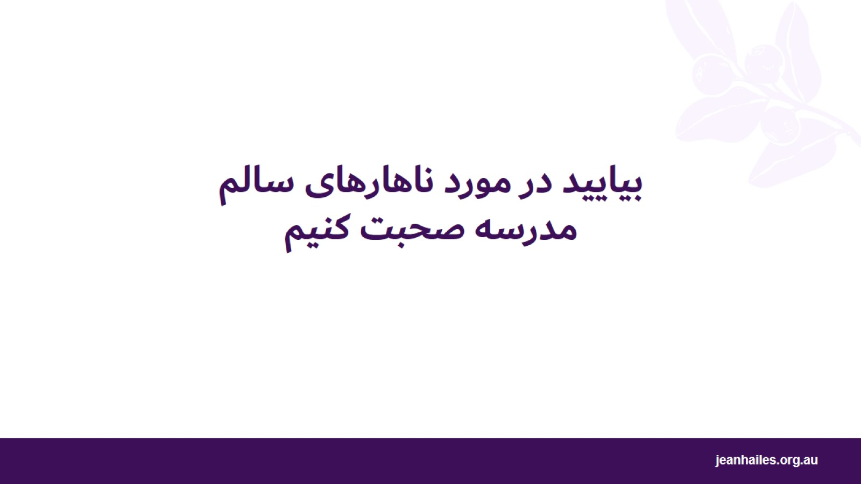
بیایید در مورد ناهارهای سالم مدرسه صحبت کنیم
Notes:
ممکن است ایده خوبی باشد که یک بحث کوتاه در مورد ناهار مدرسه را مطرح کنید.
سوالاتی که باید در نظر بگیرید*:
در دوران کودکی چه نوع غذاهایی برای ناهار در مدرسه می خوردید؟
فرزندان شما چه نوع غذاهایی در کیف ناهار مدرسه خود دارند؟
چه کسی غذاها را برای کیف نهار کودکان شما انتخاب می کند؟
آیا فرزندان شما می توانند تصمیم بگیرند که چه چیزی داخل کیف ناهار آنها می رود؟
آیا ناهار مدرسه را با فرزندانتان تهیه می کنید؟
آیا با فرزندان خود در مورد انواع غذاها و میزان سلامت آنها صحبت می کنید؟
*یادداشت برای برگزار کننده: فقط چند سوال را انتخاب کنید.

Slide 22
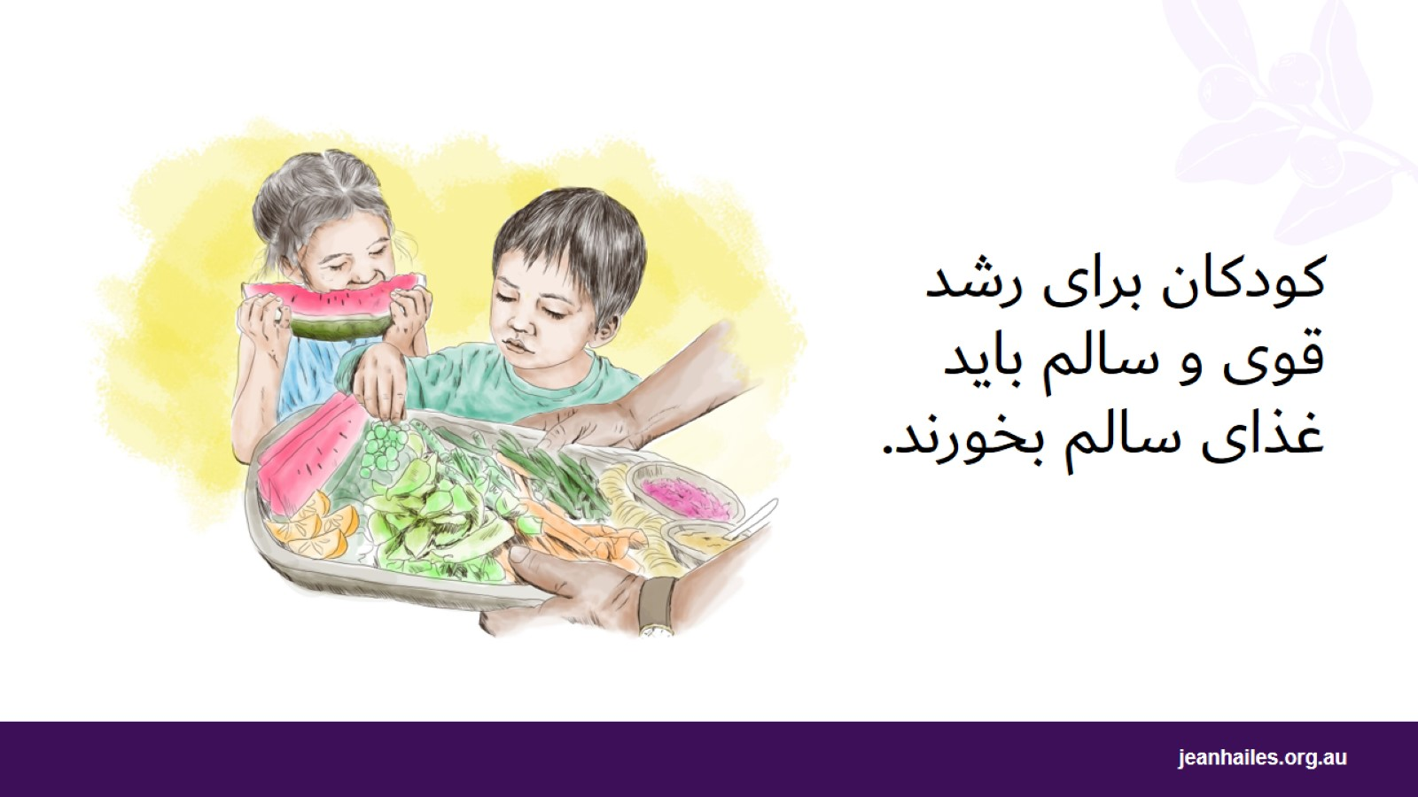
کودکان برای رشد قوی و سالم باید غذای سالم بخورند.
Notes:
چرا اینقدر مهم است که کودکان غذای خوب بخورند؟
غذای سالم برای کودکان مهم است تا مغز و بدن آنها بتواند سالم رشد کند.
فرزندان شما برای قوی بودن و عملکرد خوب در مدرسه به مقدار زیادی غذای خوب نیاز دارند.
شما مسئول انواع غذایی هستید که به فرزندان خود می دهید، اما باید به آنها اجازه دهید انتخاب کنند که چه می خواهند بخورند.
فرزندانتان شما را تماشا می کنند و از شما یاد می گیرند، بنابراین مهم است که به آنها نشان دهید که شما نیز برای خوردن غذای سالم انتخاب می کنید.

Slide 23
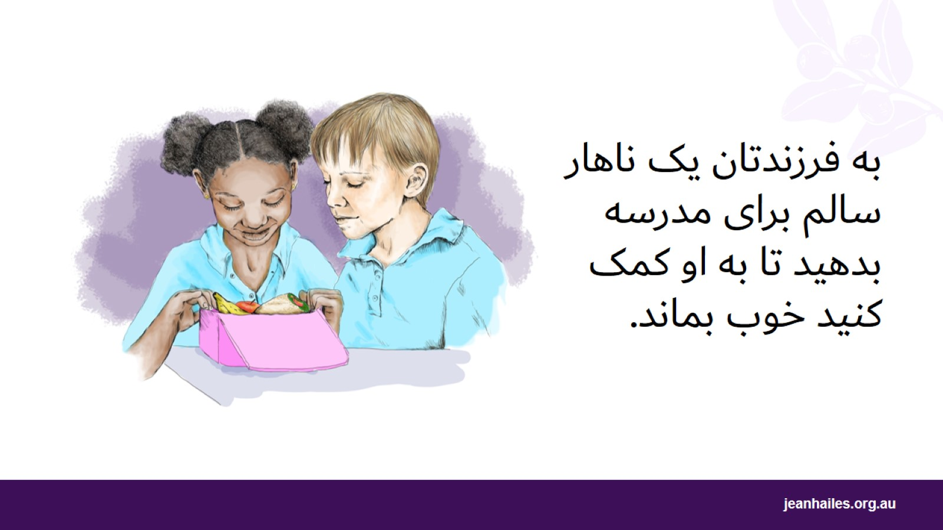
به فرزندتان یک ناهار سالم برای مدرسه بدهید تا به او کمک کنید خوب بماند.
Notes:
ناهار مدرسه فرصتی عالی برای دادن غذایی به فرزندانتان است که آنها را قوی و سالم می کند.

Slide 24
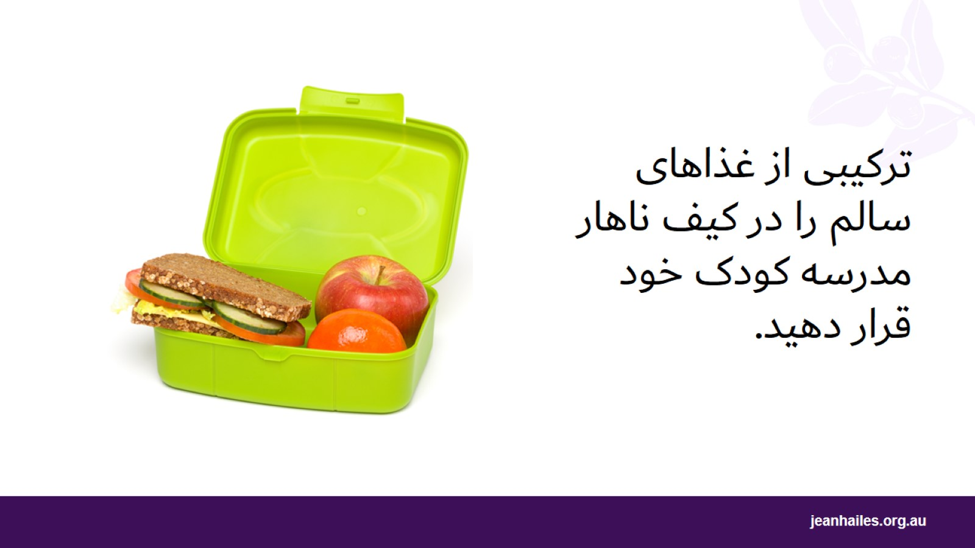
ترکیبی از غذاهای سالم را در کیف ناهار مدرسه کودک خود قرار دهید.
Notes:
چه چیزی را در کیف ناهار مدرسه قرار دهیم؟
یک کیف ناهار سالم باید شامل موارد زیر باشد:
میوه و سبزیجات تازه
شیر، ماست یا پنیر (یا جایگزین های لبنی)
گوشت یا سایر پروتئین ها، مانند تخم مرغ آب پز یا کره بادام زمینی*
غلات مانند نان، رول، نان لواش، نان میوه ای یا بیسکوییت شور. به یاد داشته باشید، بهترین انتخاب از غلات کامل یا سبوس دار است
آب لوله کشی
غذاهای سنتی و خانگی می توانند برای کیفهای نهار عالی باشند همچنین به کودکان نشان می دهد که غذاهای سنتی اغلب مغذی و سالم هستند.
چه چیزی نباید در یک کیف ناهار سالم قرار بگیرد؟
این غذاها را مصرف نکنید، زیرا قند، نمک یا چربی زیادی دارند:
تمام نوشیدنی های شیرین، مانند آب میوه، نوشیدنی های میوه ای، کوردیال، نوشیدنی های ورزشی، نوشیدنی های انرژی زا، آب های طعم دار، آب های معدنی طعم دار، چای های سرد و نوشابه های گازدار
رول میوه خشک و لواشک
"دسرهای لبنی"، شکلات تخته ای و میوسلی
شکلات، مربا و عسل در ساندویچ
گوشت های فرآوری شده چرب و شور، مانند سالامی و سوسیس
چیپس سیب زمینی یا بیسکویت غیر شیرین
*اگر مدرسه شما دستورالعمل ممنوعیت آجیل دارد، کره بادام زمینی یا هر آجیل دیگری را در کیف ناهار فرزندتان قرار ندهید.

Slide 25
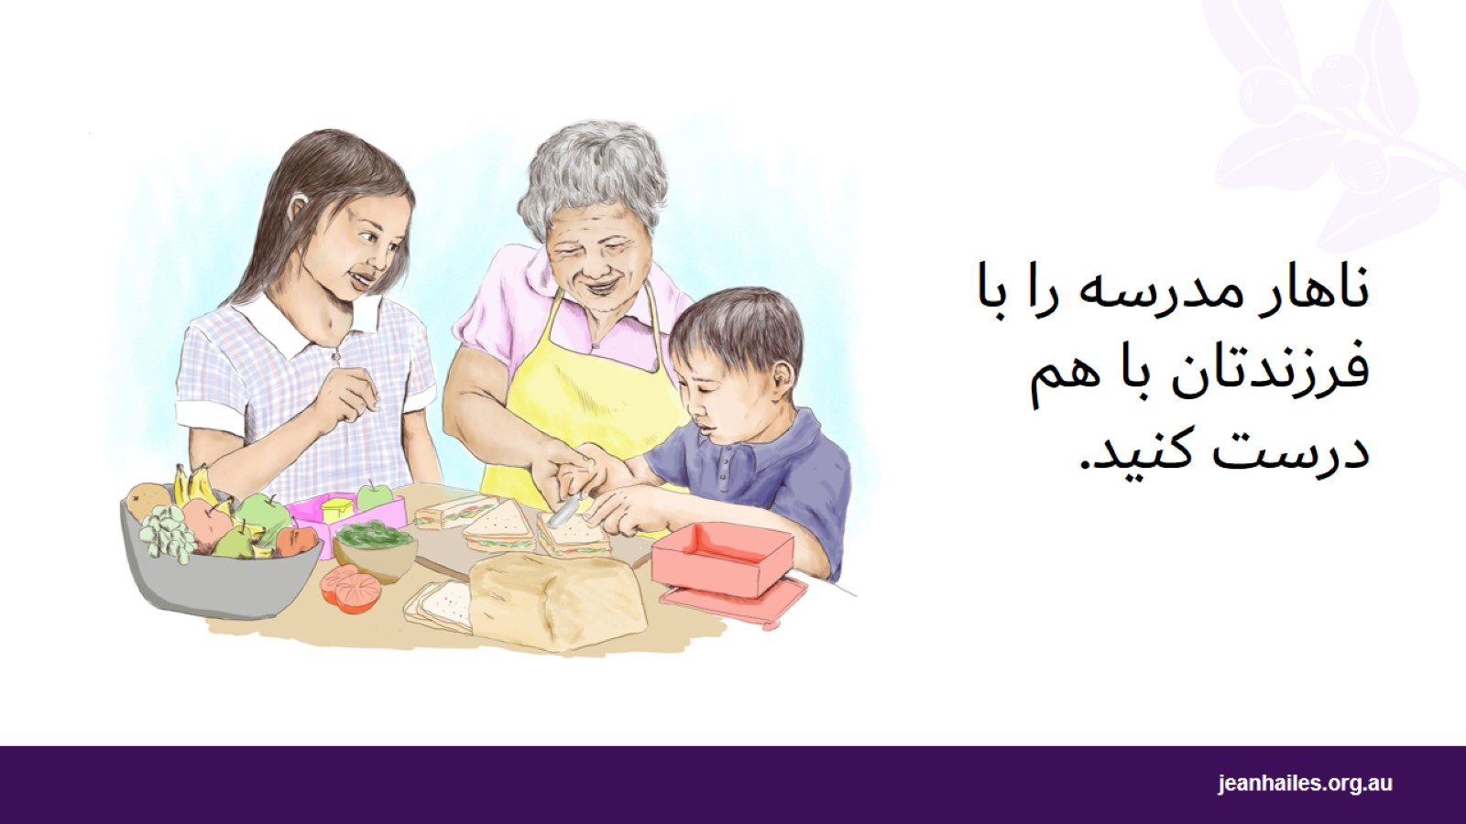
ناهار مدرسه را با فرزندتان با هم درست کنید.
Notes:
چرا درست کردن ناهار مدرسه همراه فرزندم خوب است؟
مدرسه زمانی است که کودکان شروع به تصمیم گیری در مورد آنچه مهم است می کنند. آنها سریع یاد می گیرند و تحت تأثیر شما، دوستانشان و چیزهای محبوبی که می بینند قرار می گیرند. تهیه ناهار مدرسه زمان مناسبی برای صحبت با آنها در مورد غذاهای سالم و نشان دادن انتخاب های خوب غذایی است.
کارهایی که می توانید هنگام تهیه ناهار مدرسه با هم انجام دهید:
غذاهای سالم مختلف را به فرزندتان نشان دهید و به او اجازه دهید که انتخاب کند که در مدرسه چه بخورد
بگذارید بچه های بزرگتر ناهارشان را خودشان درست کنند
به بچه های کوچکتر اجازه دهید در تهیه ساندویچ یا بریدن میوه های نرم کمک کنند
ناهار مدرسه را از شب قبل با فرزندتان آماده کنید. به این ترتیب زمان بیشتری خواهید داشت، زیرا صبح ها می تواند بسیار شلوغ باشد.

Slide 26
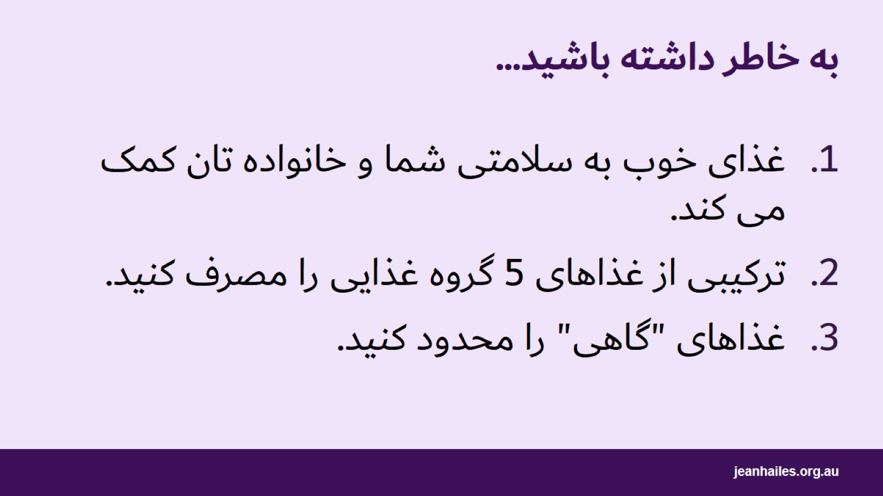
به خاطر داشته باشید...
Notes:
آنچه هر روز می خورید بر سلامتی شما تأثیر می گذارد.
وقتی غذاهای سالم می خورید، احساس بهتری دارید و زندگی بهتری خواهید داشت. این کار به شما کمک می کند تا حالتان خوب باشد و از شما در برابر بیماری محافظت می کند.
تغذیه سالم برای رشد و تکامل خوب نوزادان و کودکان بسیار مهم است.
به یاد داشته باشید:
خوردن غذاهایی که غذای خوب هستند به حفظ سلامت شما و خانواده کمک می کند.
ترکیبی از غذاهای 5 گروه غذایی را مصرف کنید.
غذاهای "گاهی" را محدود کنید.

Slide 27

خدمات محلی
Notes:
یادداشت برای برگزار کننده: اطلاعاتی در مورد خدمات محلی ارائه دهید.

Slide 28


